Slide 1

Tourniquet
Mission d’évaluation du fonctionnement des laboratoires par la
Section 01 du Comité national du CNRS
Laboratoire Leprince-Ringuet
Yves Sirois
18 novembre 2024

Slide 2
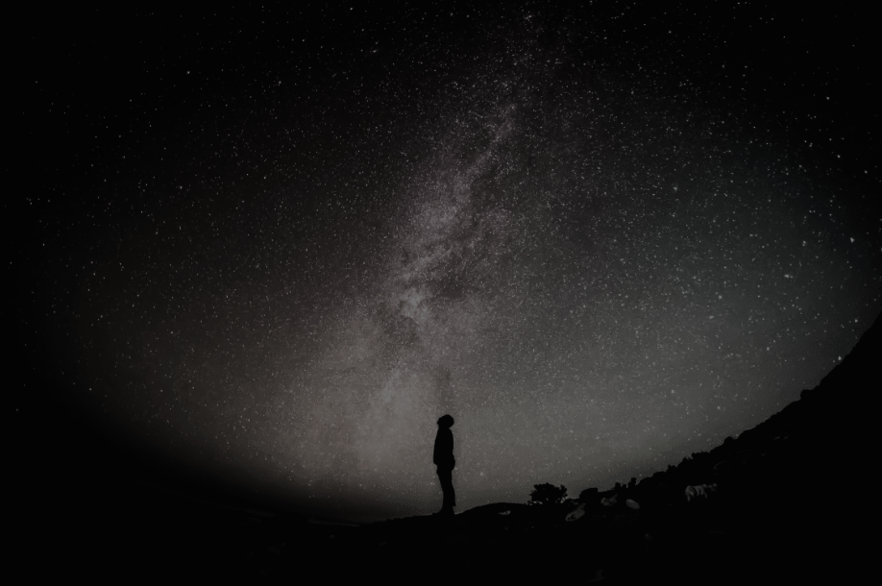

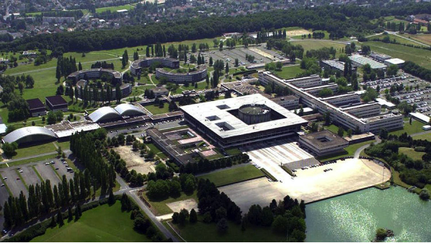
2024
Fondé en 1936
Sur le campus de Palaiseau depuis 1974
Laboratoire de physique des particules et des interactions fondamentales
Particules comme objet d’étude
Particules comme outil (astronomie-γ, …)
Intéressé par l’origine et la nature de la matière et des interactions dans l’Univers
Explorant la connexion existentielle entre les deux infinis
Physique des particules, champs quantiques
vide et cosmos, origine des rayons cosmiques
Repoussant les limites technologiques accéder à de nouveaux territoires
Nouveaux détecteurs
- 5

Slide 3




IJC-Lab. Orsay
Université Paris-Saclay
IRFU
CEA Saclay
118 Personnes (hors stagiaires)
31 Physicien(ne)s permanent(e)s
37 ITA permanents + 2 CDD et 3 apprenties
13 CDD Chercheurs
30 Doctorant(e)s
2 Émerites
*
18 novembre 2024
LPNHE Paris
APC Paris
* Dont 1 CPJ et 1 professeure
16 novembre 2024

Slide 4


INSTANCES
(depuis 2020)
Assemblée Générale
1 / année
CTRP / Conseil Scientifique
N / année, au besoin
Conseil d’Unité ($⊂$ CPA)
(= Conseil de laboratoire)
3 à 4 / année
Assemblée de Direction
(⬄ $∀$ responsables de groupes et équipes)
1 / mois
Comité de Direction
(⬄ exécutif + responsables techniques)
1 / semaine
Jeudi c’est biscuit
Thé/Café/Biscuit
$∀$ les jeudi à 16h

Slide 5
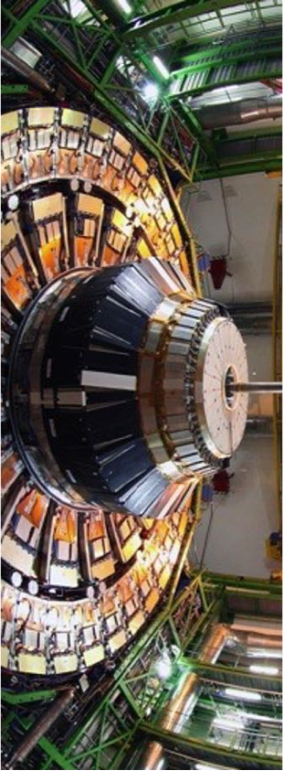
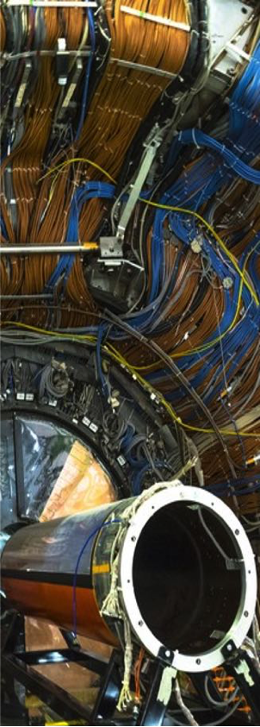









Quatre pôles de physique fondamentale
Hautes Énergies
(électrofaible)
Ions Lourds
(hadronique)
Physique des
Neutrinos
Astronomie
gamma
FCC
Données futures

Slide 6
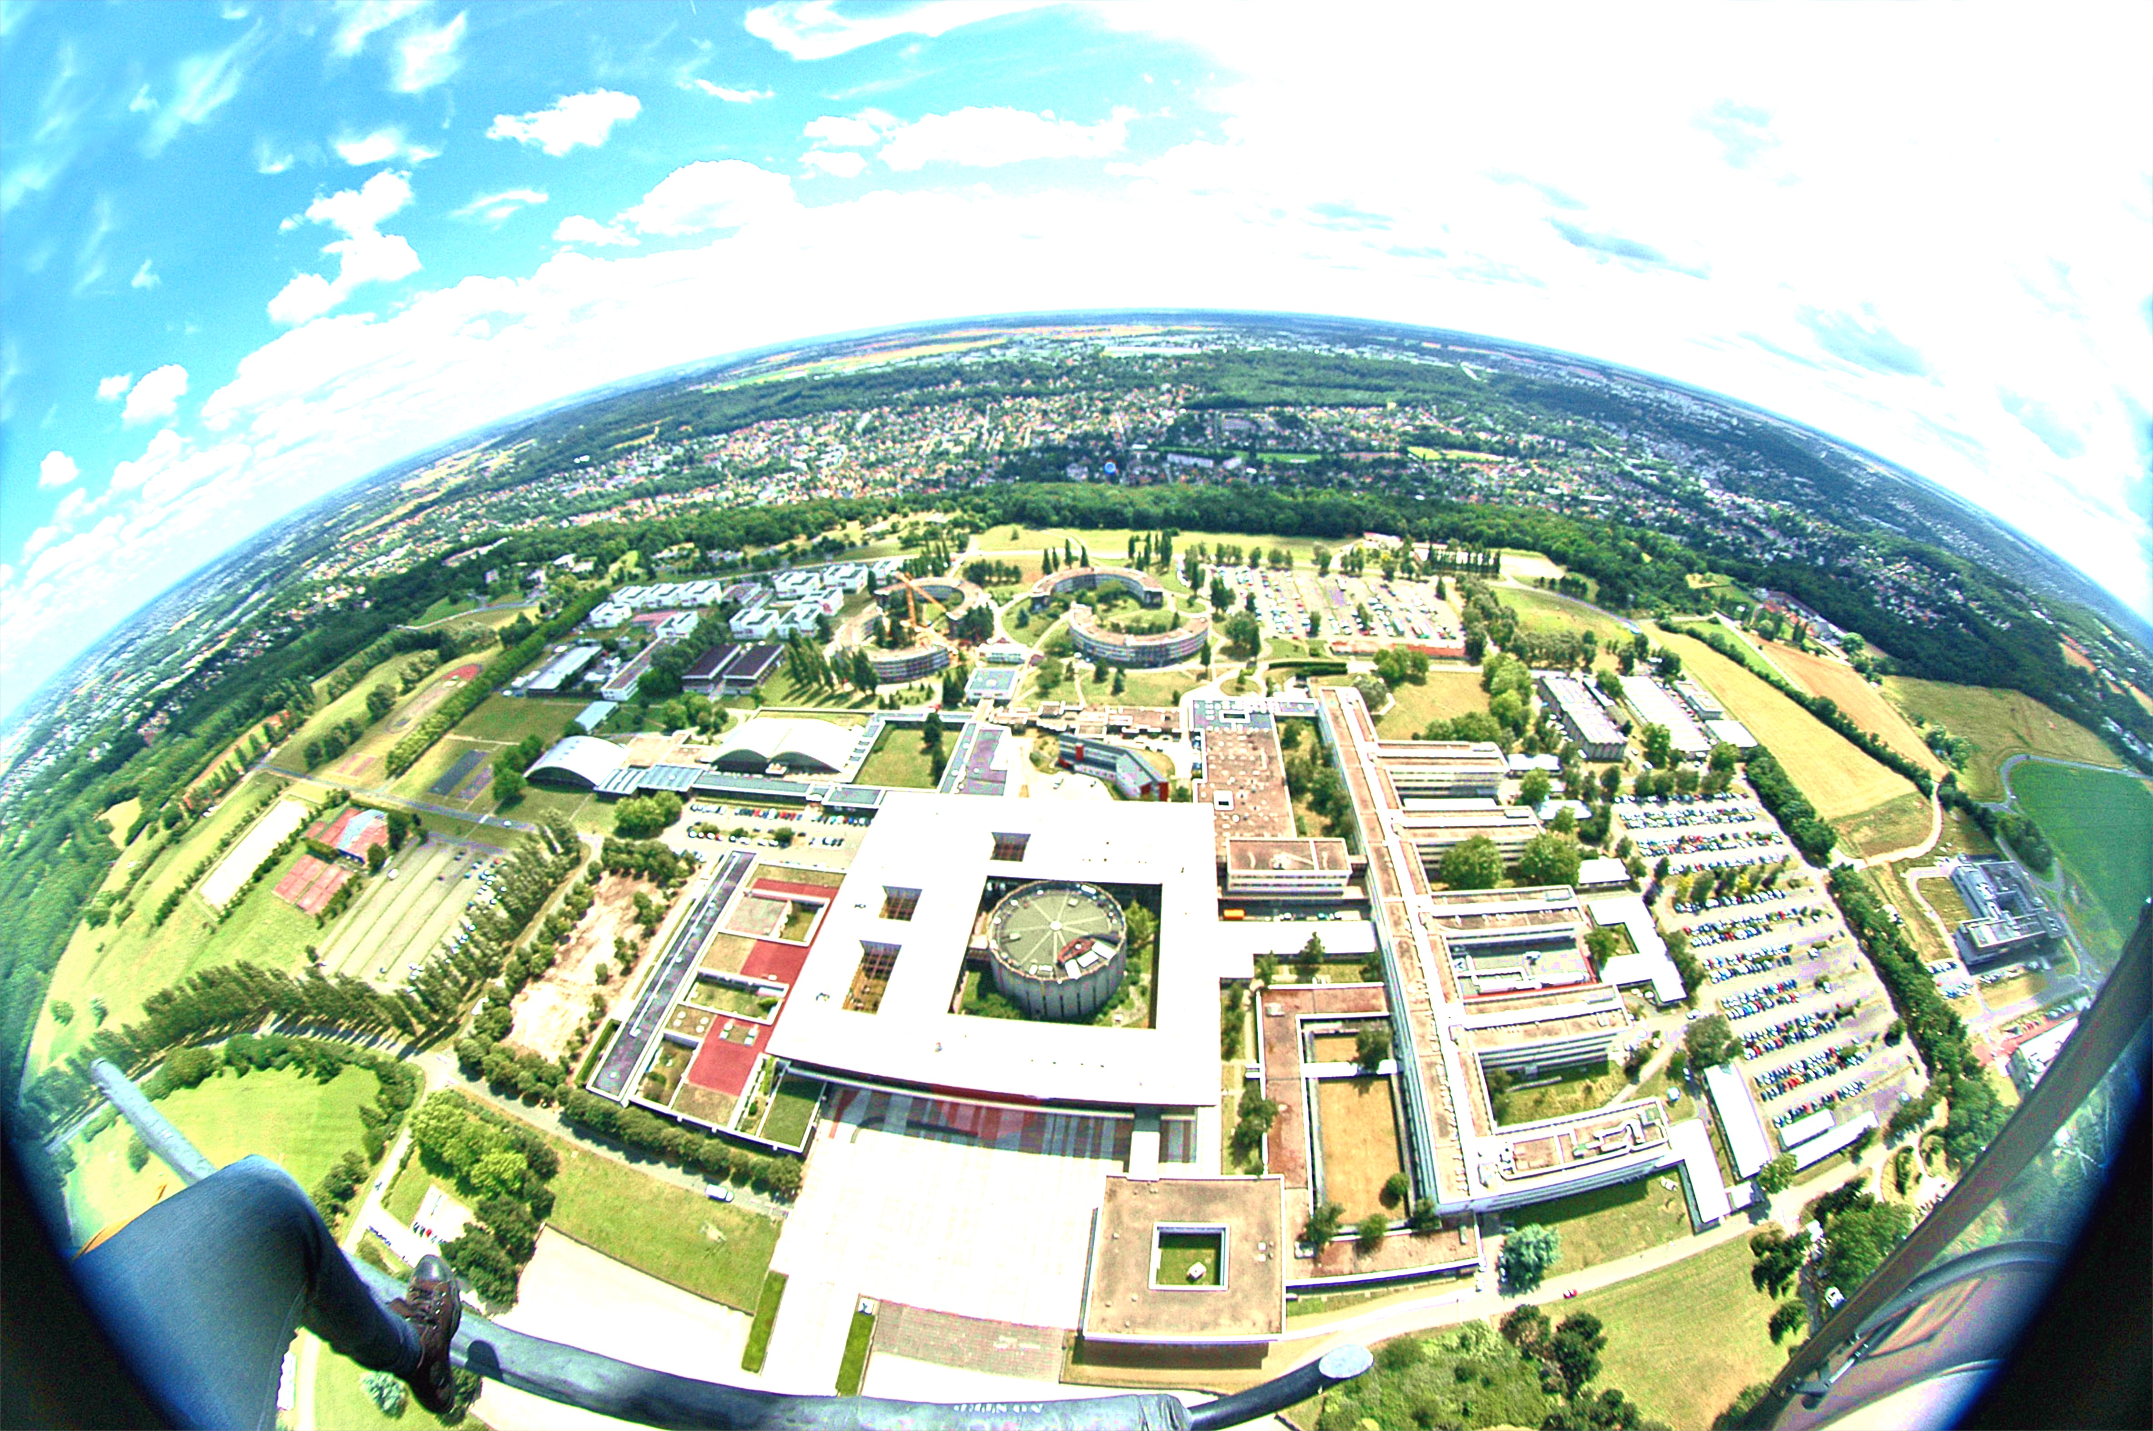
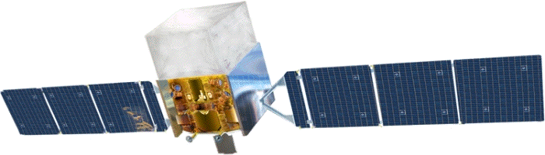
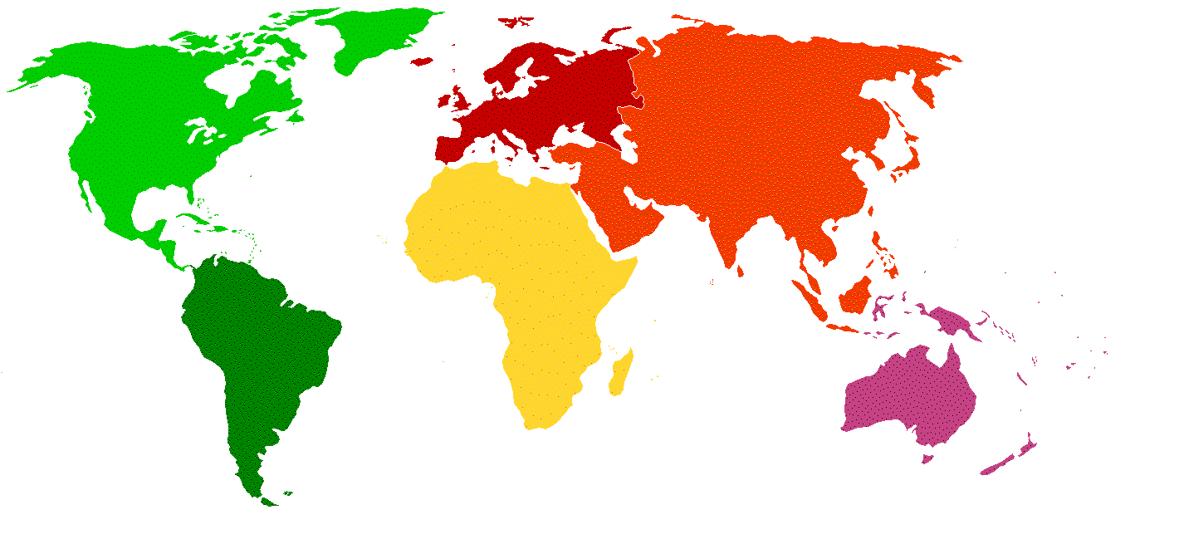
Engagements internationaux
LAT - Fermi (Glast - NASA)
Altitude 565 km
LLR ⬄
des engagements internationaux structurés autour de très grands instruments scientifiques
H1 - DESY
Hambourg
Allemagne
FERMILAB
LHC-CERN:
CMS, LHCb
Genève, Suisse
Babar - SLAC
Stanford
USA
T2K, SK, HK
Japan
PHENIX – RHIC
EPIC - EIC
Brookhaven
USA
Juno
Kaiping, Jiangmen, China
C.T.A.
North Site
La Palma, Canary
C.T.A.
South Site
Paranal, Chili
H.E.S.S.
Gamsberg
Namibia

Slide 7
Physique des hautes énergies
Expérience CMS au LHC et HL-LHC
Enjeux majeurs & engagements forts
F. Beaudette et al. : 11 $φ$ permanent(e)s, 13 PhD et postdocs (> 2024)
Laboratoire co-fondateur de l’expérience CMS
Conception et réalisation du système de déclenchement de CMS LHC
Contributions majeures à la reconstruction et à l’analyse
Découverte et caractérisation du boson H, découverte du couplage de Yukawa, auto-couplage, …
Analyses secteur Higgs et interactions électrofaibles du Run II et III au LHC
Contributions à la conception et réalisation de HGCAL pour HL-LHC
CMS c’est 247 laboratoires ou instituts de 57 pays ou régions, le LLR y entretient des relations privilégiées avec, entre autres :
Imperial College London (systèmes de déclenchement), IRFU CEA, ETH Zurich, le CERN et le Fermilab (calorimétrie), U. John Hopkins, U. Milano Bicocca, U. Torino, FESB Split et CIEMAT Madrid (analyses Higgs) ainsi que le MIT (physique hadronique et les ions lourds)
R&D SiW-ECAL pour un futur collisionneur
Enjeux majeurs & engagements limités
V. Boudry et al. : 2 $φ$ permanent(e), 2 émérites + 2 postdocs ANR (≥ 2024)
Laboratoire co-fondateur du projet « CALICE » (R&D pour un calorimètre-imageur)
Implication dans la R&D Européenne / FCC (CERN/ECFA) au sein du DRD6
FCC
CALICE comprend des laboratoires de 18 pays d'Amérique, d'Europe et d'Asie. Le LLR collabore fortement avec les deux autres laboratoires de l’IN2P3 impliqués : IJCLab U. Paris-Saclay et IP2I Lyon U. Claude Bernard … (LPNHE ?)

Slide 8
Hadronique et Ions Lourds dans l’expérience LHCb au LHC
LHCb : Enjeux majeurs & engagements forts
Physique Hadronique
&
Ions Lourds
E. Maurice et al. : 3 $φ$ permanent(e)s*, 6 PhD et postdocs
Le LLR rejoint l’expérience LHCb à l‘automne 2020
Contributions originales (Ions Lourds) à la physique sur cible fixe SMOG
Responsabilité de la mesure de luminosité pour le Run II du LHC
Préparation aux analyses pA et AA avec SMOG II pour le Run III du LHC
Intérêt pour les tests d’électronique d’upgrade de l’Upstream Tracker (UT)
Six laboratoires de l’IN2P3 sont impliqués dans LHCb. L’IRFU CEA est membre associé parrainé par le LLR.
* + Élisabeth Niel (≥ 02/2025)
Hadronique & Ions Lourds dans l’expérience CMS au LHC & EIC
CMS : Enjeux majeurs & engagements forts
M. Nguyen et al. : 2$φ$ permanent(e), 3 PhD et postdocs
Responsabilités majeures pour les Ions Lourds dans CMS depuis les origines
Coordination générale pour CMS et analyses de Run II et III
Implication dans le programme de physique hadronique de EIC à Brookhaven
Collaboration CMS privilégiée avec le MIT / Collaboration EIC avec IJCLab

Slide 9
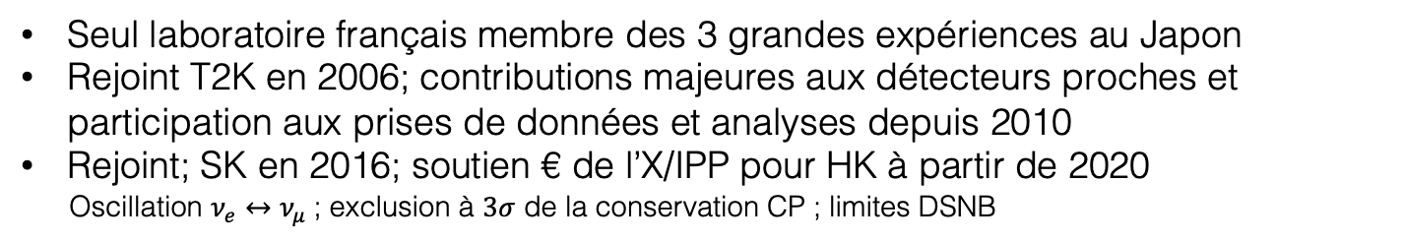
Enjeux scientifiques majeurs
Physique des
Neutrinos
Physique des Neutrinos – T2K, SK / HK
T2K : engagements forts
SK/HK : engagements limités
5 $φ$ permanent(e)s, 11 PhD et postdocs (> 2024)
Seul laboratoire français membre des 3 grandes expériences au Japon
Rejoint T2K en 2006; contributions majeures aux détecteurs proches et participation aux prises de données et analyses depuis 2010
Rejoint; SK en 2016; soutien € de l’X/IPP pour HK à partir de 2020
Oscillation $ν_{e}↔ν_{μ}$; exclusion à $3σ$ de la conservation CP ; limites DSNB
T2K M. Buizza-Avanzini et al. (4 $φ$ permanent(e)s, 4 PhD et postdocs)
Upgrade SFGD du détecteur proche ND280 et mise en route sur place
Nouvelles prises de données et analyses pour les oscillations neutrinos
SK/HK Th. Mueller et al. (4 $φ$ permanents, 7 PhD et postdocs)
SK : analyses de données avec sensibilité accrue (dopage gadolinium à 0,03 %)
HK : mise en place du banc de tests pour l’électronique de lecture
SK/HK : développement/jouvence des algorithmes de reconstruction
Pour l’électronique SFGD le LLR travaille en collaboration l’U. de Genève. Le LLR est associé aux groupes du LPNHE Paris Sorbonne U. et à l’ IRFU CEA dans T2K et HK. Le LLR entretient par ailleurs des relations privilégiés avec ILance (M. Gonin) et l’U. de Tokyo.

Slide 10

Enjeux scientifiques majeurs
Astroparticules
Astroparticules – FERMI, H.E.S.S. / CTA
CTA : engagements forts
5 $φ$ permanent(e)s, 5 PhD et postdocs (> 2024)
FERMI et H.E.S.S. : prolongations
Implication depuis l’origine des projets dans FERMI-LAT et H.E.S.S.
Conception/réalisation de la structure du calorimètre de FERMI-LAT
Conception/réalisation de la mécanique des caméras pour H.E.S.S.
Enrichissement considérable du catalogue des sources transitoires de γ au TeV
FERMI-LAT Ph. Bruel et al. (3 $φ$ permanent(e)s, 1 postdoc, 1 PhD)
Contribution majeure à la reconstruction et la sélection des événements
Analyses de données (catalogue de sources, pulsars, événements transitoires)
H.E.S.S. M. de Naurois et al. (1 $φ$ permanent, 1 postdoc, 2 PhD)
Développement des suites logicielles de simulation et reconstruction
Analyses de données (sursauts γ, radiogalaxies, émission diffuse, AGNs, …)
CTA F. Fegan et al. (2 $φ$ permanent(e)s, 1 postdoc)
Conception/réalisation de la mécanique des caméras NectarCAM
Key Science Project sur les amas de galaxies
FERMI-LAT c’est 5 pays impliqués (USA, France, Italie, Japon, Suède), 3 labos de l’IN2P3/CNRS (CENBG, LLR, LUPM) et l’IRFU
Collaboration de D. Horan avec U. Columbia (N.Y., USA)
H.E.S.S. c’est 90 laboratoires ou instituts de 12 pays, dont 3 laboratoires de l’IN2P3/CNRS, 4 de l’INSU/CNRS et l’IRFU/CEA
Collaboration de Mathieu de Naurois avec avec l’IAT de Innsbruck (Autriche)

Slide 11
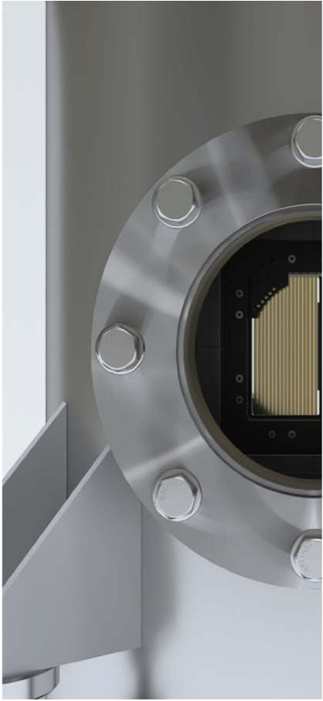
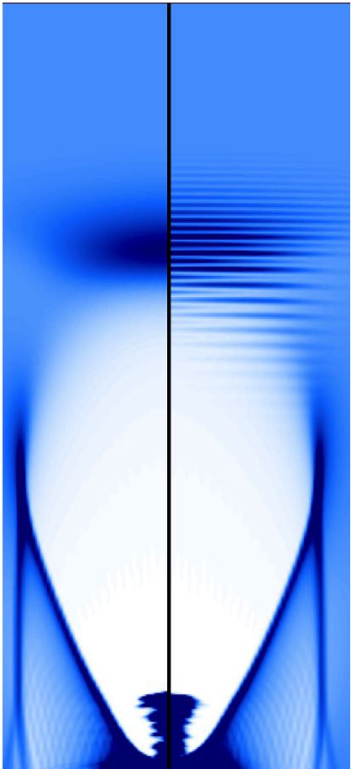
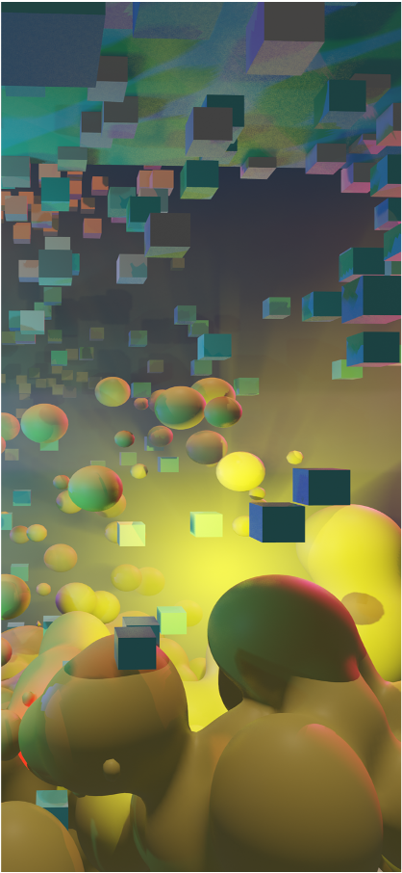
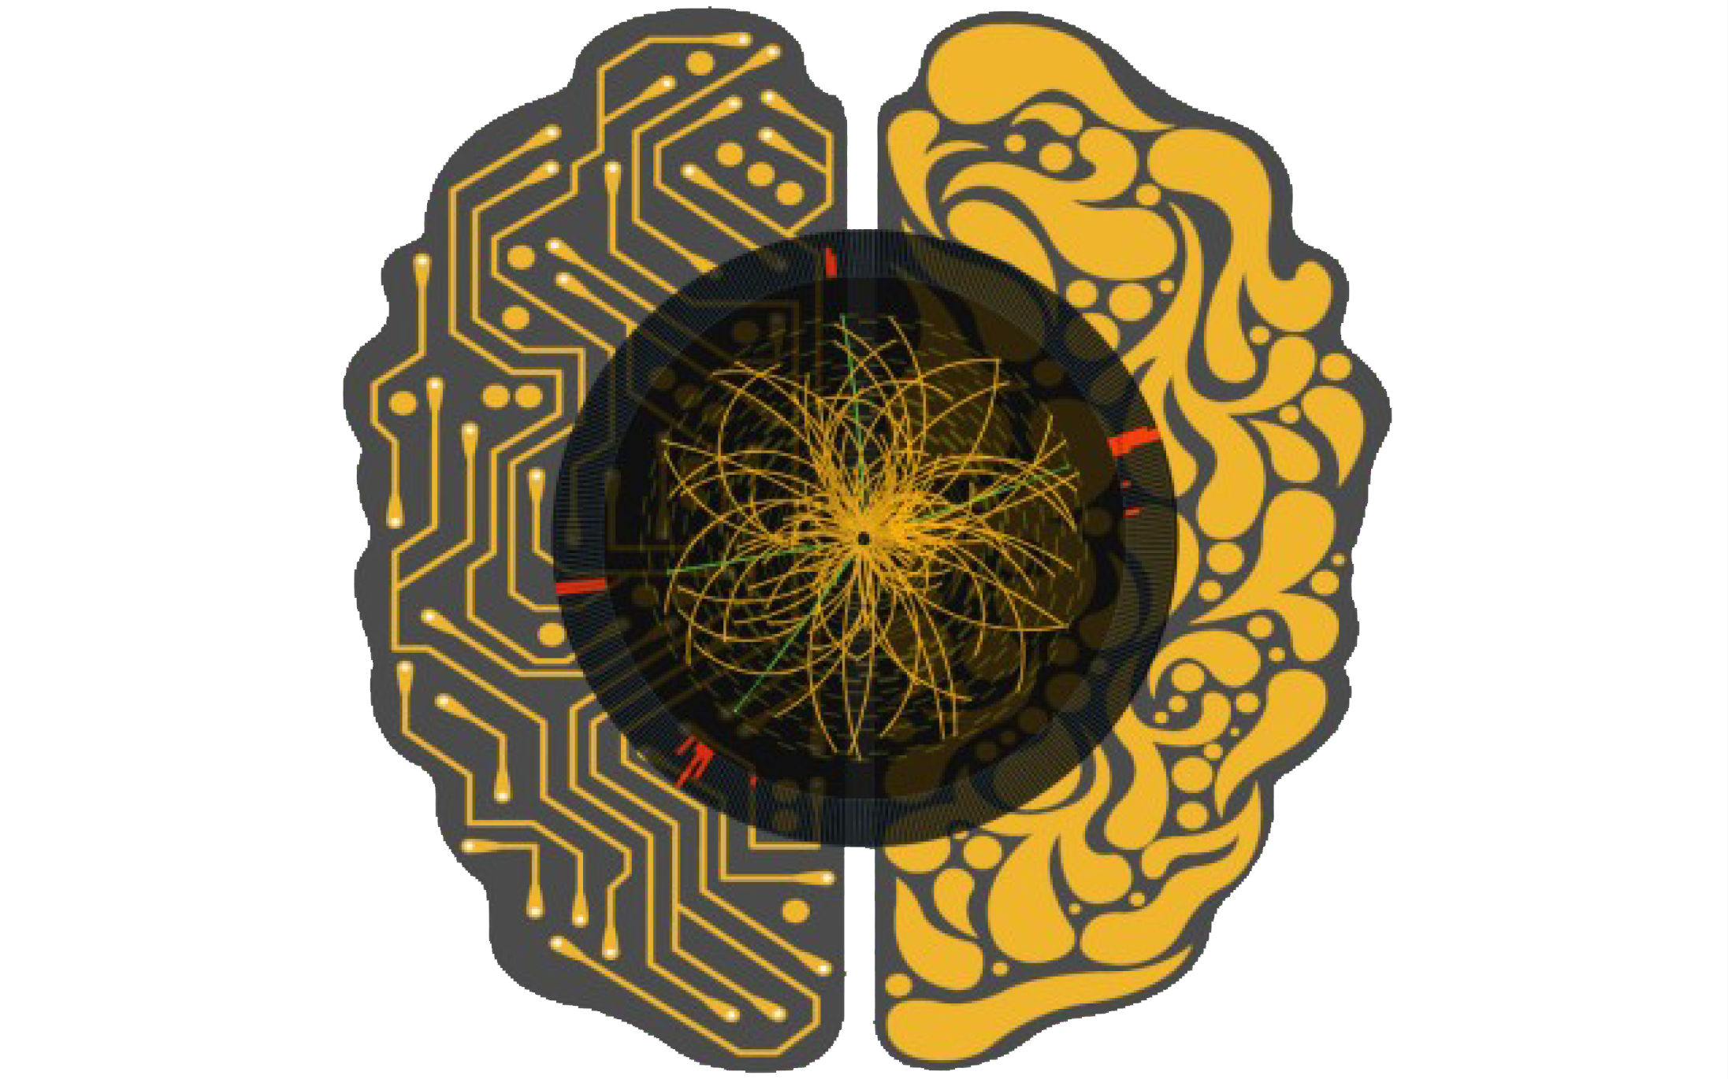
Des activités multidisciplinaires
Bio-médical
Accélération Plasma
"Galop"
Science & Jeu Vidéo
Machine Learning
IA
Quantum Computing
PEPITES

Slide 12
Applications
Médicales
Profileur de Faisceaux PEPITES
M. Verderi et al. : 2 $φ$ permanents, 1 CDD IR X, 1 postdoc
Science & Jeu Vidéo
PEPITES: projet de profileur de faisceaux thérapeutiques initié il y a ~ 10 ans
Évolution vers le mode flash (pulse faisceau court et intense) + dérivées
PEPITES
Consortium avec ARRONAX et le CEA; implantation locale et collaboration avec le PICM; proto-collaboration avec CNAO
Accélération Plasma
Accélération Laser-Plasma
A. Specka et al. : 1 $φ$ permanent, 1 IR CNRS, 1 postdoc Europe (≥ 2024 ?)
  R&D pour l’accélération de particules initié il y a ~ 20 ans, aujourd’hui européen !
Accélération, diagnostic faisceau, aimants compact, simulation SMILEI
  Implication dans PALLAS (IJCLab) et EUPRAXIA; collaborations entre LLR, LSI et LULI pour le calcul
Science et jeu vidéo
R. Granier de Cassagnac et al. : 1 $φ$ permanent, 4 CDD (≤ 2024), 1 PhD
Mécénat UBISOFT, Chaire X/IPP hébergée au LLR de 2019 à 2023
Transition en cours; création de « SciFunGames » pour valorisation des travaux
Création du jeu REVEAL; important impact dans le tissus académique du campus (Modals et PSC, CI SPiRAL)

Slide 13
IA / Machine Learning*
Mathieu Mellenec (PhD – ANR)
Michael Mellin
Shamik Gosh
Frédéric Magniette
+ Léa Cassé (PhD Waikato, Nouvelle-Zélande)
*Dédié à la physique des particules
avec participation de physicien(ne)s

Slide 14
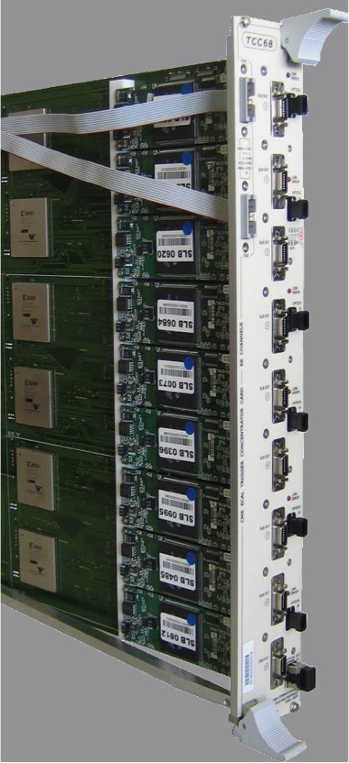
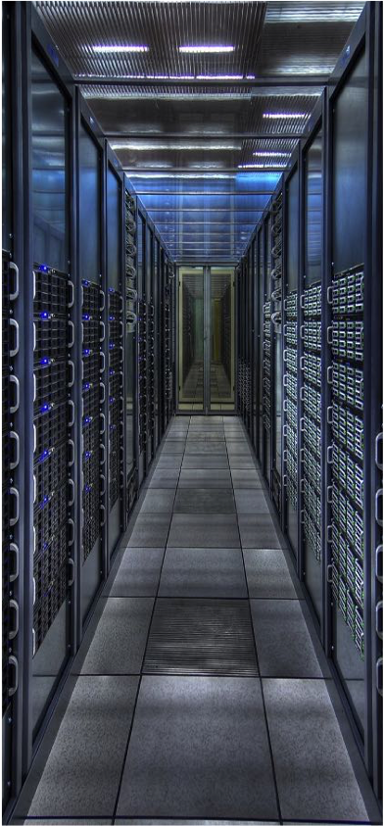
Trois Groupes Techniques
Mécanique
Électronique
&
Instrumentation
Informatique
- 1
2’’

Slide 15
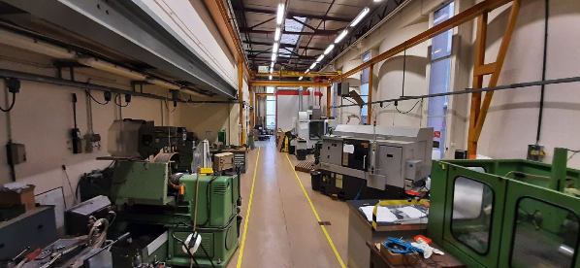
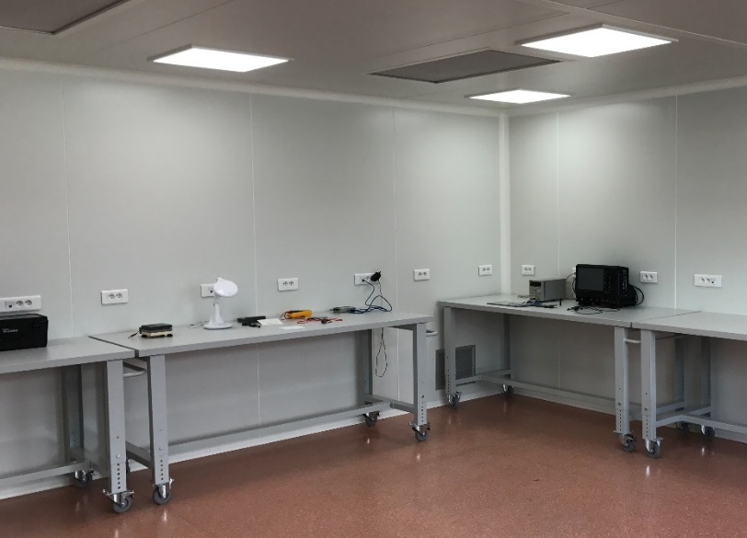
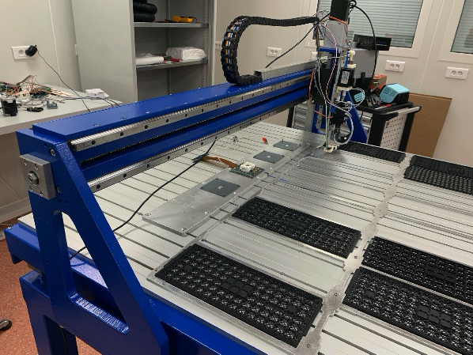
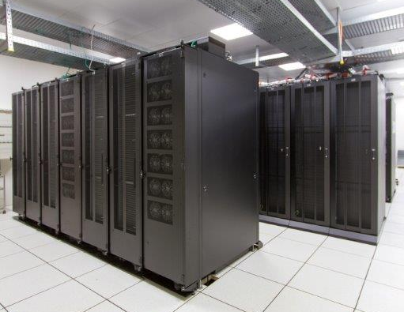
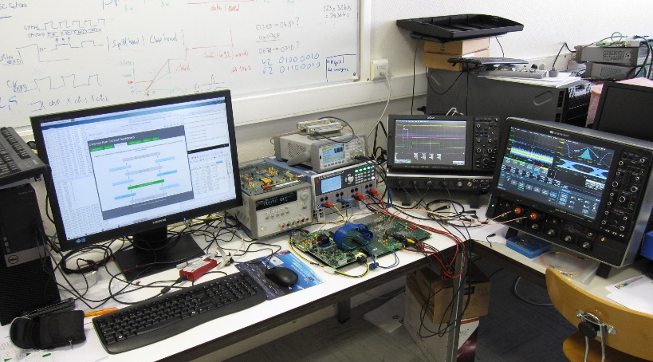
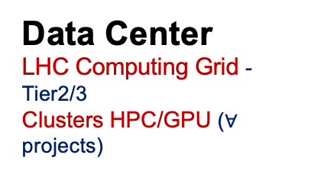
Des Équipements et Facilités Diverses
Atelier de mécanique
Conception & Prototypes
Salles Blanches – ISO 07 et ISO 06
Intégration & caractérisation de puces élecroniques
990 m²
33 m² + 35 m²
Salles de tests (cartes électroniques)
e.g. Système d’acquisition PYRAME
Data Center
LHC Computing Grid - Tier2/3
Clusters HPC/GPU ($∀$ projects)
35 m²
+
137 m2
(sous-sol)
3 labs Computing
LSI, LLR, LULI

Slide 16
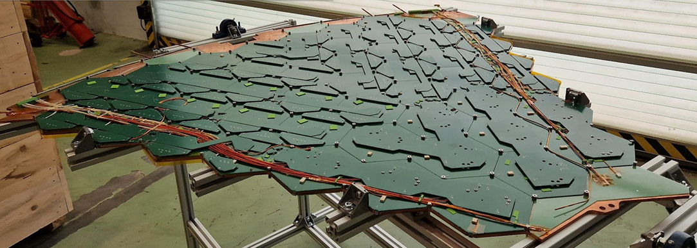
10/2023
Assemblage d’une cassette de HGCAL au CERN

Slide 17
Quelques
Éléments de caractérisation du LLR

Slide 18
Pyramide des âges pour les personnels permanents
Photographie au 31/12/2023

Slide 20
# Publications de physique du LLR – 2018-2023
Effet COVID ?
150 à 200 publications LLR par année à 95%CL

Slide 21
# Présentations du LLR en conférences internationales – 2018-2023
Effet COVID

Slide 22
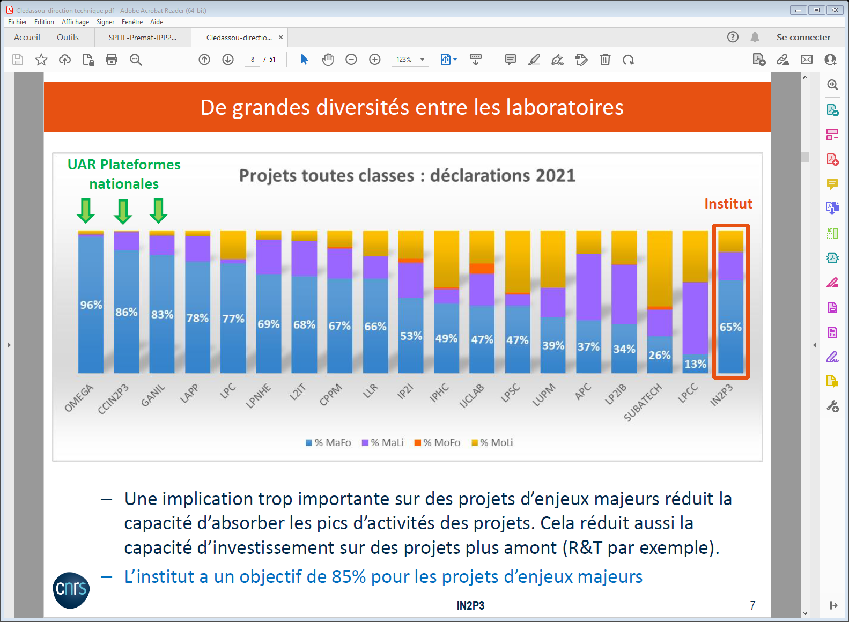
LLR vs Master Projets IN2P3
2021
LLR
Le LLR est dans la moyenne « vertueuse »
Équilibre entre les projets phares (consensuels) et la prise de risque

Slide 23

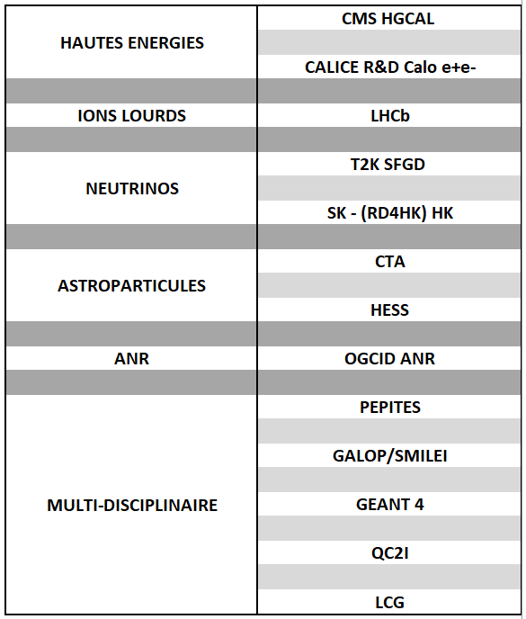
LLR: PLAN DE CHARGE DES GROUPES TECHNIQUES PAR DOMAINES DE PHYSIQUE
*
2/3 des efforts actuels sur HEP (CMS/FCC) et neutrinos (T2K, HK)

Slide 24
1 ans dans
La vie du LLR
Slides

